Slide 1
０．アジェンダ
１．日時 | ２０２５年１０月２１日（火） １６：００～１７：００
２．司会進行 | SMFG IT企
No. | 報告事項 | 概要 | 報告者 | 時間
Ⅰ | 検討状況の報告 | ・検討状況のご報告（10月21日時点） ・個別検討項目の内容説明 ① 仮想基盤構築の検討状況 ② アウトバウンド後継製品の機能要件比較 ③ 共同利用対象範囲の見直し状況 ④ 資産化スキームの見直し状況 | JRI | 10分
Ⅱ | 検討結果の報告 | ・CC共通基盤の更改方針検討結果のご報告 ※本会議終了後、1週間以内にご意見をいただき反対意見がない場合には合意済とさせていただきます。 | JRI | 20分
Ⅲ | 質疑応答 | ・上記に対する質疑応答 | ー | 10分
合計 |  |  | ー | 40分
→プロジェクト状況報告書（Excel）
→本PowerPoint資料
次回予定： ２０２５年１１月１８日（火） １６：００～１７：００
※別途案内送付予定

Slide 2
1．【全体概要】
コンタクト共通基盤の保守期限（日興証券：2027年5月、SMCC：2028年2月）を迎えることから、 2024年12月16日にインフラ戦略MTGにて報告した次世代コンタクト共通基盤コンセプト（多様な製品・サービスの組合せ mix-and-match）に基づき、次期基盤の更改方針検討を実施。
先行して更改を行う日興証券、SMCCのスケジュールと合わせオンプレミス構成の検討を優先的に実施。
検討概要
更改方針の検討スケジュール
次世代コンタクト共通基盤コンセプトに基づき、検討項目を５つに分類し、検討項目ごとに優先度を決めて更改方針検討を実施。
日興証券、SMCCの検討スケジュールと合わせてオンプレミス構成の検討を優先的に実施。オンプレミス構成の更改方針を元に、2025年度下期より共通化ガイド・共通化運用要領を修正予定。
クラウドサービスの利用に関する検討については2025年度下期以降に検討を着手予定。
2025年度上期中に各社合意予定でしたが、HW構成検討の進捗遅延が発生し、各社合意未済。3QまでにFG合意を行うため、10月中に各社（CC、日興）合意をいただきたい。
コンタクト共通基盤の次期基盤更改方針検討と並行して日興証券、SMCCの更改方針検討・要件定義を実施するため、各社の更改方針とのズレが生じないようにするため、各社担当との情報共有を実施。
 | 2025年度 |  | 2026年度 |  | 2027年度
 | 上期 | 下期 | 上期 | 下期 | 上期 | 下期
マイルストーン
次世代コンタクトセンター グランドデザイン検討
日興 CC更改
SMCC/旧FS CC更改
大分類 | 検討事項
①オンプレミス構成の検討 | ・対象業務の見直し ・HW/SW構成の見直し ・調達商流/共通化範囲の見直し
②クラウド構成の検討 | ・評価対象サービスの選定 ・クラウド移行対象業務の洗い出し ・選定基準/審査ガイドの策定
③オンプレ・クラウド連携の検討 | 上記②と同様
④CTIアプリ高度化 | ・クラウドサービスとのCTI連携方式の検討 ・業務アプリの影響確認
⑤クラウド接続構成の検討 | ・既存の接続構成における制約事項整理 ・コンタクトセンタ専用回線構築の検討 ・拠点接続構成の検討
★FG合意
（2025/11-12）
★日興
保守期限
（27/5）
★SMCC
保守期限
（28/2）
共同
検討
付
議
ガイド
執筆
事前検討
要件定義
開発期間
予備
★サービス開始
（27/5）
事前検討
要件定義
開発期間
予備
★サービス
開始
（28/2）

Slide 3
2-1．【スコープ】検討項目（１/２）
次世代コンタクト共通基盤コンセプトに基づき、検討項目を５つの大項目に分類する。
検討項目ごとに優先順位・役割分担を明確化する。
【凡例】◎：検討主管、○：影響確認、△：支援・情報提供、ー：合意のみ
進捗・実績：青字、アクションプラン：赤字
項番 | 大項目 | 検討項目 | 優先順位 | 役割分担
 |  |  |  | FG/JRI | 各社
１ | オンプレミス構成の検討 | ①対象業務見直し ・現行システム（オンプレ）の継続要否の検討 →日興、SMCCにてオンプレ水準更改を前提に更改を行う方針 ・業務改善項目の検討 ・基礎数値（回線数・席数・IVRポート数）の見直し →要件定義工程にて確定予定 | 高 | △ | ◎
 |  | ②ハードウェア構成 ・インテル共通基盤の仮想サーバ構成変更（VMWare基盤→Hyper-V基盤）に伴うガイド見直し →インテ共カスタムサービスの廃止に伴う代替構成の検討済（P.4-6参照） | 高 | ◎ | ○
 |  | ③ソフトウェア構成 ・バージョンアップに伴うガイド見直し（Avaya/NICE） ・製品販売終了（Genesys Engage、Avaya APC）に伴う後継製品の選定・ガイド見直し →アウトバウンド製品廃止に伴う代替製品評価・方針検討済（P.7参照） | 高 | ◎ | ○
 |  | ④調達商流の見直し ・HW/SW/ライセンス調達商流の見直し ・契約内容の見直し（契約期間（全期間・単年）/ライセンス体系（席数・同時接続数）/ライセンス譲渡の可否） →商流/契約の見直し方針検討済（P.8-9参照） | 高 | ◎ | △
 |  | ⑤共通化範囲の見直し ・各社間での共通化範囲の差異確認 ・JRI資産化スキームからBC資産化スキームへの変更検討 →資産化スキーム/対象資産の見直し方針検討済（P.10-11参照） | 高 | ◎ | △

Slide 4
2-1．【スコープ】検討項目（２/２）
次世代コンタクト共通基盤コンセプトに基づき、検討項目を５つの大項目に分類する。
検討項目ごとに優先順位・役割分担を明確化する。
【凡例】◎：検討主管、○：影響確認、△：支援・情報提供、ー：合意のみ
進捗・実績：青字、アクションプラン：赤字
項番 | 大項目 | 検討項目 | 優先順位 | 役割分担
 |  |  |  | FG/JRI | 各社
２ | クラウド構成の検討 | ①評価対象サービスの選定 ・各社要望をヒアリングし、評価対象サービスを決定 | 中 | ◎ | △
 |  | ②クラウド選定基準の策定 ・クラウドサービス仕様の比較（機能・非機能） ・利用料金体系の比較（利用時間課金・席数課金） | 中 | ◎ | －
 |  | ③対象業務の洗い出し ・新規導入、既存移行の検討（機能・非機能要件の確認） ・コスト試算（利用料金・マイグレーションコスト試算） | 中 | △ | ◎
 |  | ④クラウド審査対応の整理 ・ノックアウト条件（マスタ・センシティブ情報・重要性）の整理 ・審査対応のガイドライン策定 | 低 | ◎ | －
３ | オンプレ・クラウド連携の検討 | 上記２．と同様
４ | CTIアプリの高度化検討 | ①クラウドサービスとのCTI連携方式の検討 ・各サービスより提供されるSDKの仕様確認、統合方式の検討 | 低 | ◎ | －
 |  | ②業務アプリの影響確認 ・サービスの仕様差異に関する業務アプリ側の影響調査 | 低 | △ | ◎
５ | クラウド接続構成の検討 | ①既存回線の制約整理 ・統合FW経由のアクセス時の制約整理 | 中 | ◎ | －
 |  | ②コンタクトセンタ専用回線構築の検討 ・通信要件（TCP/UDP、帯域）、可用性、セキュリティ | 中 | ◎ | －
 |  | ③拠点ネットワーク構成の検討 ・音声NWとデータNWの統合検討 | 中 | △ | ◎
12月から検討開始

Slide 5
2-2．【スコープ】オンプレ構成の検討概要
日興証券、SMCCの更改方針検討・要件定義と並行して実施することから、各社間のズレを避けるために以下の更改方針をもとに日興証券、SMCCで詳細検討。SMBC、CFはオンプレを採択する場合には、原則同様に推進するが、更改検討開始時に合意する。
＜オンプレ更改方針＞
オンプレミス構成については現行Avayaによる水準更改とする。
ハードウェア環境設定、ソフトウェア調達、認定基準作成を共通化対応範囲とする。 ※現在と同様
導入／基本設定、業務固有設定／開発は個社対応範囲とする。 ※現在と同様
⑤共通化範囲の見直し
・共通化範囲の統一化（各社間での差異確認）
・JRI資産→BC資産へのスキーム変更検討
共通
個社
システム |  |  | 通話録音 | CMS | CTI | アウトバウンド | PBX | IVR | アプリ系
製品 |  |  | Verint or NICE | AVAYA | AVAYA/ Genesys | AVAYA/ Genesys | AVAYA | AVAYA | 個社毎
ソフト ウェア | 設定開発 | 業務固有設定・開発 | ユーザ登録 録音電話機登録 保存期間設定 DB容量設定 | ユーザ登録 PBX連携設定 レポート保存期間 | 連携サーバ設定 | ユーザ登録 | ダイヤル設定 コールフロー設定 電話機登録 | コールフロー開発 アプリ系サーバ連携 | オペレータ画面開発 IVR認証開発
 | ソフトウェア 環境設定 | 導入／基本設定 | 各種ソフトウェアのインストール／基本設定
 |  | ソフトウェア調達 認定基準作成 | 各種ソフトウェアの調達／標準パラメータ指針作成
ハード ウェア | ハードウェア 環境設定 | サーバOS | ハードウェアおよび仮想環境構築 （インテル共通基盤、ストレージクラウドによる提供）
 |  | サーバ本体
電話回線、ユーザー登録、各種サーバ間連携等の設定
コールフロー、オペレータ画面の開発・設定
①対象業務の見直し
・オンプレ継続要否の検討
・基礎数値の見直し（回線、席数等）
・業務改善項目の検討
④調達商流の見直し
・商流/契約内容の検討
③ソフトウェア構成の検討
・製品販売終了に伴う後継製品選定
②ハードウェア構成の検討
・VMWare→Hyper-V基盤への移行検討

Slide 6
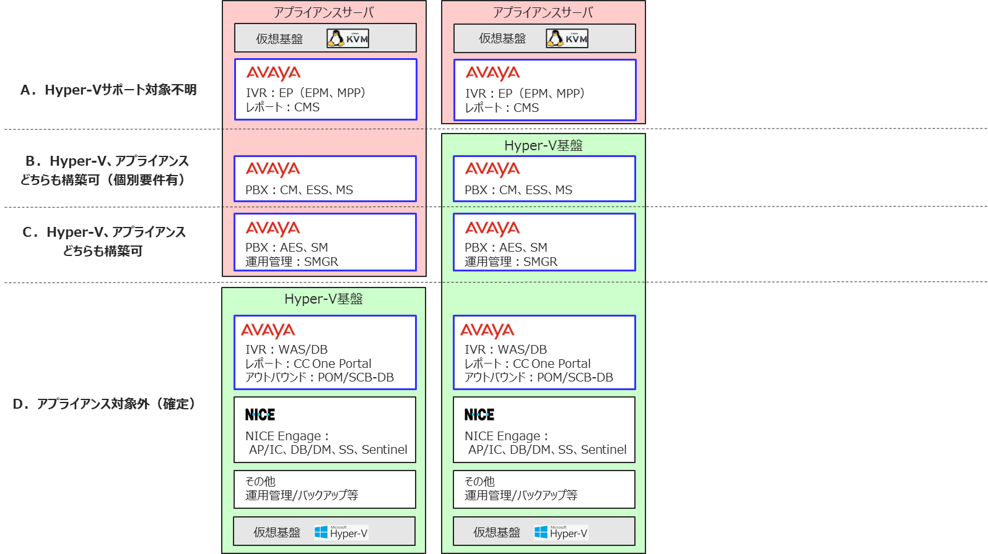
3.検討結果（1ｰ② ハードウェア構成）
VMWareのライセンス高騰に伴ってインテル共通基盤の後継となるオープン系システム基盤（Hyper-V・Nutanix基盤）を開発中。
オープン系システム基盤では、現在コンタクトセンタ共通基盤で利用しているスタンダードカスタムが提供されないことに伴い、代替となるシステム構成の検討（①アプライアンス導入検討、②Hyper-V基盤構築検討）を実施。
【検討事項①】
・左記A～Cのサーバについて、以下２案で比較
案①：アプライアンスサーバ主体の構成
案②：Hyper-V基盤主体の構成
【検討事項②】
・Hyper-V基盤の構築方法を検討
案①：CC専用のHyper-V基盤の構築
案②：オープン系システム基盤の利用

Slide 7
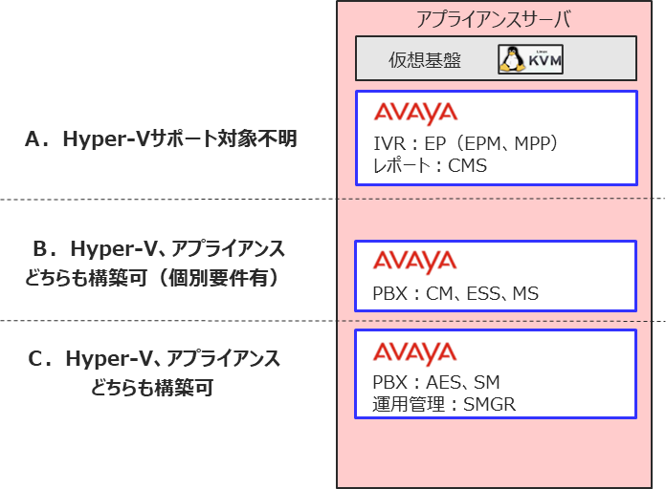
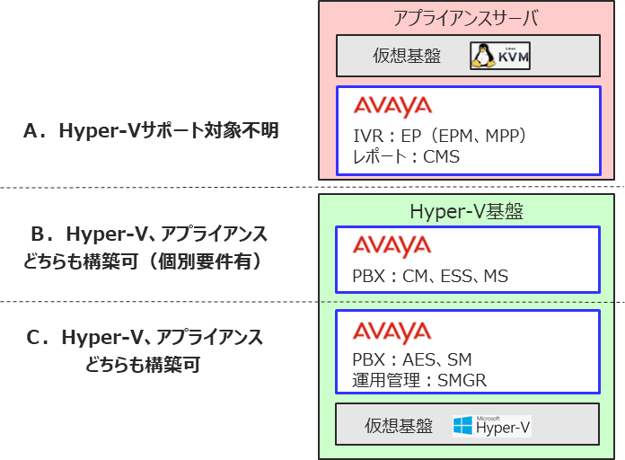
3.検討結果（1ｰ② ハードウェア構成：検討事項①アプライアンス導入検討）
案①：アプライアンスサーバ主体と案②：Hyper-V基盤主体となる構成の２案の評価を実施
納期/実績面で優位であり構築におけるリスク回避が可能なこと、セキュリティ要件がノックアウト条件にならないことから案①を推奨
 | 構成案①（アプライアンスサーバ主体の構成） |  | 構成案②（Hyper-V基盤主体の構成）
構成
総評 | ○ |  | △
 | ・コストは案②よりも高額となるが、納期/実績面で優位であり構築におけるリスク回避が可能 ・アプライアンス導入に伴うセキュリティの制約事項がノックアウト条件にならないことをセキュ統に確認（正式にはセキュリティレビューにて評価が必要） |  | ・コストは案①よりも安価となるが、納期/実績面でリスク有 ・CMS、EP（EPM・MPP）がHyper-Vサポート対象外のため、案②においてもアプライアンスサーバの導入が必要
コスト | △ | ・Hyper-V基盤とアプライアンス対象外サーバそれぞれにストレージが必要となり、あまり差はないが案②よりも高額 | ○ | ・Hyper-V基盤用の共有ストレージのみ必要なため安価
納期 | ○ | ・OSセットアップされた状態で納品され、ゲストOSが構築可能 | △ | ・ハイパーバイザー構築に2-3ヶ月程度開発期間が追加で必要
実績 | ○ | ・アプライアンス構築実績は各ベンダ多数有 | △ | ・Hyper-V基盤上での構築実績は少数 ※仮想はVmwareの実績多数
ｾｷｭﾘﾃｨ 運用 | △ | ・アプライアンス（AVAYA独自OS）の導入にあたり、汎用OSのセキュリティ対策に近づけることが必要（ただし、ノックアウト条件にならないことを確認 ※セキュリティレビューにて正式に評価） | △ | ・CMS、EP（EPM・MPP）がHyper-Vサポート対象外のため、いずれの案においてもアプライアンスサーバの導入が必要となり、案②においても案①と同様のセキュリティ対応が必要
体制 | ○ | ・アプライアンスサーバ構築をベンダー委託可 ※アプライアンスサーバ構築については役割分担の整理が必要 | △ | ・アプライアンス、Hyper-V基盤の２つの開発体制が必要 ※アプライアンスサーバ構築については役割分担の整理が必要

Slide 8
3.検討結果（1ｰ② ハードウェア構成：検討事項②Hyper-V基盤構築検討）
Hyper-V基盤の構築方法については、専用基盤の構築またはオープン系システム基盤の２案の評価を実施。
CC共通基盤専用のHyper-V基盤：開発期間が長く環境提供が間に合わないため、不採用とする。
オープン系システム基盤：システムの重要性ランクに応じてハイエンドまたはスタンダードを選択可とする。
 | 構成案①（CC専用Hyper-V基盤の構築） |  | 構成案②（オープン系システム基盤：ハイエンド） |  | 構成案③（オープン系システム基盤：スタンダード）
総評 | × |  | ○ （Aランク相当システムの場合も採用） |  | △ （Aランク相当システムではない場合に採用）
 | ・CC共通基盤の要件に沿って構築が可能 ・コストは構成案②：ハイエンドと同等で高額 ・ハイパーバイザー構築により開発期間が2-3ヶ月延びる見込みであり、環境提供が間に合わない可能性有。 ・開発体制は構築可能だが新規参画メンバとなる |  | ・納期/体制面で優位 ・コストはインテル共通基盤（ハイエンド）と同等の見込だが、CC共通基盤適用時の評価が必要 ・部品が堅牢化/冗長化された高信頼性HW採用し、HW交換も24/365対応 ・Aランク相当システムの場合に採用可と判断 |  | ・コスト/納期/体制面で優位 ・予備ホスト切替が可能なため、障害発生時の業務復旧時間が短縮 ・Aランク相当システムではない場合に採用可と判断
コスト | △ | 構成案②：ハイエンドと同等 | △ | インテル共通基盤（ハイエンド）と同等 （コア単価：19,700円/月） | ○ | インテル共通基盤（スタンダード）と同等（コア単価：5,720円/月）
納期 | × | ・ハイパーバイザー構築により2-3ヶ月程度追加でかかる見込（NEC実績では利用者提供まで7-8ヶ月見込） | ○ | 利用申請：1.5ヶ月、VM構築：0.5ヶ月、ゲストOS構築：0.5ヶ月 ※NW手配含め4ヶ月の見込 | ○ | 最低確保期間 本番：20営業日、開発：10営業日 ※NW手配含め4ヶ月の見込
体制 | △ | 2026/4よりNEC開発体制構築可 （共通基盤とは別体制となる） | ○ | オープン系システム基盤のサービス利用となるため、開発体制に懸念無し | ○ | オープン系システム基盤のサービス利用となるため、開発体制に懸念無し
対象 | ○ | Aランク相当システムの収容可 | ○ | Aランク相当システムの収容可 | △ | Aランク相当システムの収容不可
占有/共有 | ○ | サーバ占有 | △ | サーバ共有 | △ | サーバ共有
HW | △ | PCサーバ | ○ | 部品が堅牢化/冗長化された高信頼性HW採用し、1点故障の業務影響なし | △ | PCサーバ
HW交換 | ○ | 24/365保守 | ○ | 24/365保守 | △ | 平日日中 ※予備ホストでの業務継続を実施（交換作業は業務影響なし）
SE保守 | ○ | 平日日中 | ○ | 平日日中 | ○ | 平日日中
監視/連絡 | ○ | 24/365（新規構築のため調整要） | ○ | 24/365 | ○ | 24/365
ストレージ | △ | 共有ストレージの新規構築が必要 | ○ | ストレージクラウドの利用が可能 | ○ | ストレージクラウドの利用が可能

Slide 9
3.検討結果（1ｰ③ ソフトウェア構成：アウトバウンド製品の選定）
CC共通基盤にて現在利用しているアウトバウンドシステム（①Avaya APC、②Genesys OCS）が販売終了となることから後継製品となるアウトバウンドシステムの選定が必要となる。
オンプレミスAvayaと連携可能なアウトバウンドシステム（①Avaya POM、②Aspect Unified IP、③SoftDialer）の評価を実施。
各社の業務要件・キャパシティが大きく異なることから最適製品を１つに絞り込むことが困難であり、これまでと同様に製品推奨までとし、導入については個社対応とする。
現行製品と比較して評価対象製品が高額となることから、アウトバウンド業務の業務効率（ROIベース）を勘案した導入検討要
アウトバウドシステムの評価
各社の状況
後継製品として、３製品（①Avaya POM、②Aspect Unified IP、③SoftDialer）の評価を実施。
機能要件（オンプレ）：大きな機能差はないものの架電結果連携時における切断理由の把握要否については製品によって差がある。
機能要件（クラウド）：オンプレ製品と比較して顧客情報やCTI情報の連携に制約がある。
コスト：製品によりキャパシティに差異があるため、規模により最適解が異なるが現行製品に比べ全体的に高額となっている。
アウトバウンドシステムは日興、SMCC（旧FS）、SMBCCFにて利用しているが、各社の業務要件により、システム要求が異なるため、各社で対応方針を決定。
日興：リスト架電機能を開発予定
SMCC：自動架電のシステム選定予定（オペレータ転送時に顧客電話番号引継）
CF：2026年度に検討開始予定
現行システム |  | アウトバウンド業務概要 | 次期方針
日興 | Avaya AP | 営業系 （リスト架電：オペレータが架電先を確認して１件ずつ架電） | 顧客管理アプリにてリスト架電機能の開発を検討
SMCC | Aspect Unified IP | 簡易 延滞督促 （オペレータ稼働状況を考慮せずに自動架電を実施。IVRによる自動完結が出来ない場合はオペレータに外線転送） ※JRI所管外 | 製品選定中。 PD架電は必須要件とはせず、オペレータ転送時に顧客電話番号の引継が出来る方法を検討
旧FS | Genesys OCS | 高機能 延滞督促 （オペレータ稼働状況を考慮しPD架電を実施。IVRによる自動完結が出来ない場合はオペレータ転送（UUI連携有））
 | Avaya APC | 営業系 （リスト架電：オペレータが架電先を確認して１件ずつ架電） | 既存SCBを使ったリスト架電機能の開発を検討
CF | Avaya APC | 高機能 延滞督促 （オペレータ稼働状況を考慮しPD架電を実施。IVRによる自動完結が出来ない場合はオペレータ転送（UUI連携有）） | 今後検討予定
比較項目 | 各項目ごとの特性
主要機能 | ・オンプレの各製品に大きな差異なし（架電結果連携） ・クラウド製品は機能制約が多数有（顧客情報、CTI連携等） →各社の業務要件についてノックアウトファクターがないか確認
キャパシティー | ・SoftDialer：400Agent/1システム ・POM/Unified IP：2,000Agent/1システム →各社の業務要件についてノックアウトファクターがないか確認
コスト | ・キャパシティにより各製品のコスト評価が異なる →SoftDialerは400席/システムのため2,000席規模の大規模システムの場合はコストが高くなる。 ・現行アウトバウンドシステムよりは高額になる見込み →各社の業務効率を勘案したROI評価を実施する必要がある。

Slide 10
3.検討結果（1ｰ④ 調達商流の見直し：調達商流の見直し）
Avaya/NICEのライセンス調達商流は、現行システムと同様に保守ベンダと合わせてG会社ごとに決定する。
調達商流が異なる場合でも、メーカー登録されるカンパニーコードを統一することでFG全体でのディスカウントが可能
保守ベンダ変更が発生する場合には、合わせてライセンス商流を変更予定
SMBC
日興証券
SMCC
SMBCCF
NKSOL
JRI
2025/3に商流変更
※JRI⇔CTC/MSYS直契約化
Kyndrly
Kyndrly
CTC
CTC
MSYS
三機
Avaya

Slide 11
3.検討結果（1ｰ④ 調達商流の見直し：契約内容の見直し）
現在のライセンス契約は、席数単価を下げるために長期間契約としているが、昨今の利用台数の削減（生成AIの活用等）が求められている状況を踏まえて契約内容の見直しを実施。
契約期間：各社の計画に合わせて途中解約が可能となるよう単年契約または全期間計画を選択する
ライセンス譲渡：未使用ライセンスを他社に転用可能となるようライセンスのカンパニーコードを統一する
ライセンス体系：同時ログインユーザ数ライセンスは単価増となる見込みのため、シート数ライセンスを継続する
項番 | 現状 | あるべき姿 | 対応方針
１ | ・Avayaサブスクライセンス（シート数）の 契約期間がシステム終局までとなっており、契約期間中の解約が出来ない。 | ・Avayaサブスクライセンス（シート数）の 契約期間を１年に変更し、不要となったシートライセンスの解約を可能とする。 | ・各社の計画に合わせて契約期間を選択出来るようにする。（単年契約・全期間契約） ※全期間契約の場合と比べて2～3割単価増となるが、席数が半減見込であれば単年契約にしてもメリット有。
２ | ・電話機の増設をしたいが、ライセンス追加可能期間を過ぎた場合にライセンス購入が不可となり、増席が出来ない。 ・電話機の減により未使用ライセンスが存在するが、契約期間内のため解約が出来ない。 | ・ライセンスをJRIが保有し、各社間での譲渡が可能とすることで、他社の未使用ライセンスを転用し、増設を可能とする。 | ・Avayaよりカンパニーコードを統一することでライセンス転用可能であることを確認。 ・ライセンス転用の場合は、転用元・転用先での契約変更（サブルク利用期間変更等）が必要。
３ | ・オペレータはシフト体制であり、同時利用はライセンス（シート数）の約半分となっており、ライセンス余剰が多くなっている。 | ・同時ログインユーザ数のライセンス購入する。 | ・SMFG規模のコンタクトセンターでは同時ログインユーザ数のライセンスは単価増となるため、シート数ライセンスを継続する。 ただし、フリーシート化することでシート数ライセンスの場合も利用台数の削減が可能。
【フリーシート化によるライセンス削減（イメージ）】

Slide 12
3.検討結果（1ｰ⑤ 共通化範囲の見直し：JRI資産化スキームの継続）
更改に際し、コンタクトセンタ共通化のスキームについてSMBC資産へ変更すべきか、効率性・妥当性の観点から確認を実施。
システム特性/業務要件/利用割合の判断項目に加えて共同利用化の背景等の補助項目からJRI資産化を継続する。
＜判断項目・・・以下の３点を元に各システムごとに判断する※＞
項番 | 項目 | JRI資産 | BC資産 | 理由 | 判定結果
１ | システム特性 | 基盤・インフラ | 業務要件の比重が大きい | JRI単独で判断しやすいか | JRI資産：基盤・インフラの要素が大きい
２ | 業務要件 | 各社要件が多い | BC要件が多い | SMBCがコントロールしやすいか | JRI資産：各社要件に合わせ構築
３ | 利用割合 | 各社均等 | BC利用が多い | SMBCが主たる受益者か （オーナーシップを持ちやすいか） | JRI資産：各社均等で利用
※JRI商流以外の企業へ展開する場合はJRI資産とはしない。
※JRI資産とする場合は、開発規模（JRIへの資金繰り）への影響を確認する。
＜補助項目・・・判断項目で判断できない場合に参照する＞
項番 | 項目 | JRI資産 | BC資産 | 理由 | 判定結果
１ | 現行システム資産保有者 | JRI資産保有 | SMBC資産保有 | 資産譲渡を行うことによる煩雑な事務・契約手続きが発生する 譲渡しない場合も、請求手続きに伴うタスク主体者が変更となるため、調整負担が発生する | JRI資産：現行システムはJRIが資産保有
２ | 共同利用の背景 | 各社のコストメリットが中心 | ビジネス拡大・戦略実行 | SMBC（JRI）のオーナーシップの持ちやすさ（持ちにくさ） | JRI資産：システム共同利用によるコスト削減が主目的であり、コンタクトセンター運営は各社で実施

Slide 13
3.検討結果（1ｰ⑤ 共通化範囲の見直し：共同利用資産対象範囲の見直し）
FG共同利用の資産化対象範囲について、更改に際し各社間でのバラツキを無くす為、JRI/各社への資産の切替を行う。
SMCC：FSとの合併に伴い、CC/FS向けの共同利用スキームを廃止、更改後はSMCC資産にて構築
SMBCCF：SW導入/基本設定、各社業務固有設定/開発について、他との平仄からCF資産に切替予定。
信託：先行してAmazon Connectにて開発中。CFやSMBCが同製品で構築する場合、包括契約等を検討する。
個社資産
共同利用資産
(スキーム名)
見直し対象
システム |  |  | FG共同利用 方針 | SMBC (オンプレの場合) | 日興 | SMCC | SMBCCF (オンプレの場合) | 信託
ソフトウェア | 各社業務固有設定/開発 | アウトバウンド | 個社 | ー | 個社 | JRI (CCFS共同利用) | JRI (スキームなし) | 個社＆ベンダー資産
 |  | CTIアプリ |  | 個社 | 個社 | JRI (CCFS共同利用) | JRI (スキームなし)
 |  | IVRアプリ |  | 個社 | 個社 | JRI (CCFS共同利用) | JRI (スキームなし)
 |  | Avaya/NICE |  | 個社 | 個社 | JRI (CCFS共同利用) | JRI (スキームなし)
 | ソフトウェア環境設定 （アウトバウンド） | 導入／基本設定 |  | ー | 個社 | 個社 | 個社
 |  | 調達 認定基準作成 |  | ー | 個社 | 個社 | 個社
 | ソフトウェア環境設定 （Avaya/NICE） | 導入／基本設定 |  | 個社 | 個社 | JRI (CCFS共同利用) | JRI (スキームなし)
 |  | 調達 認定基準作成 | JRI (FG共同利用) | JRI (FG共同利用) | JRI (FG共同利用) | JRI (FG共同利用) | JRI (FG共同利用)
ハードウェア | アプライアンス 物理サーバ | 構築/運用保守 | 個社 | 個社 | 個社 | JRI (CCFS共同利用) | JRI (スキームなし)
 |  | 調達 | JRI (FG共同利用) | JRI (FG共同利用)
 | オープン系 システム基盤 | 構築/運用保守 | JRI (FG共同利用) | JRI (FG共同利用)
 |  | 調達
AWS採用

Slide 14
4.各社検討状況（①日興証券）
更改方針の検討にあたっての各社依頼事項の検討状況は以下のとおり。
項番 | 検討項目 | 検討事項 | ステータス | 検討状況（10/17時点）
(1) | 対象業務見直し | ①現行システム（オンプレ）の継続要否の検討 コンタクト基盤更改における方針（水準更改・クラウドシフト等）を決定する。 | 完了 | 株式・投資信託・外貨建てMMF・個人向け国債などの自動音声取引について継続予定のため、クラウドシフトは現時点では実施せず。 開発期間・コスト・実現性の観点からオンプレ更改の方針とする。
 |  | ②業務改善項目の検討 基盤更改に合わせた業務改善項目の検討を行う。 | 検討中 | 業務改善項目の検討は要件定義工程にて実施。
 |  | ③基礎数値の見直し 今後の呼量予測やAI案件によるオペレータ削減目標を基に席数の増減計画の検討を行う。 | 検討中 | 現行と同様の基礎数値となる見込み。 最終的な基礎数値の確定は要件定義工程にて実施。
(2) | ハードウェア構成検討 | 仮想基盤の変更（VMWare→Hyper-V基盤等）に伴う影響確認 | 検討中 | Avaya PBX：アプライアンスサーバ導入 その他サーバ：ハイエンド利用（開発：スタンダード） →5:00-翌2:00で自動音声による取引（株式・投資信託・外貨建てMMF・個人向け国債など）を実施しており、Aランク相当システムに該当
(3) | ソフトウェア構成検討 | Genesys OCS、Avaya APC廃止に伴うアウトバウンド業務影響確認（後継製品の選定） | 検討中 | 顧客管理アプリにてリスト架電機能の開発を検討
(4) | 調達商流の見直し | ①ライセンスの途中解約に関するニーズ確認 今後の席数増減計画に合わせてライセンス解約のニーズ有無を確認する。 | 検討中 | 上記(1)-③と合わせて契約期間について確認 ※ライセンス単価が2-3割増加見込
 |  | ②ライセンス体系に関するニーズ確認 現在の利用状況に合わせて席数から同時接続数のライセンス体系への変更ニーズ有無を確認する。 | ー | 同時接続数ライセンスの費用メリットがないことを確認したため、各社へのヒアリング無し
 |  | ③ライセンス譲渡に関するニーズ確認 ライセンスをG会社間で譲渡するニーズ有無を確認する。 | ー | ボリュームディスカウントのためにカンパニーコードを統一予定。これにより、ライセンス譲渡が可能となることから各社へのヒアリング無し
(5) | 共通化範囲の見直し | G会社間で対応範囲に差異があった場合に共通化スキームの対応範囲変更について確認する。 | ー | 見直し対象なし

Slide 15
4.各社検討状況（②SMCC）
更改方針の検討にあたっての各社依頼事項の検討状況は以下のとおり。
項番 | 検討項目 | 検討事項 | ステータス | 検討状況（10/17時点）
(1) | 対象業務見直し | ①現行システム（オンプレ）の継続要否の検討 コンタクト基盤更改における方針（水準更改・クラウドシフト等）を決定する。 | 完了 | 紛失盗難、利用明細照会、リボ・キャッシング、解約、ポイント照会などの自動音声取引について継続予定のため、クラウドシフトは現時点では実施せず。 開発期間・コスト・実現性の観点からオンプレ更改の方針とする。
 |  | ②業務改善項目の検討 基盤更改に合わせた業務改善項目の検討を行う。 | 検討中 | ACD統合や拠点設備のDC集約などの改善を実施。 その他業務部門からの業務改善項目の検討は要件定義工程にて実施。
 |  | ③基礎数値の見直し 今後の呼量予測やAI案件によるオペレータ削減目標を基に席数の増減計画の検討を行う。 | 検討中 | 現行から7割の席数とする見込み。 最終的な基礎数値の確定は要件定義工程にて実施。
(2) | ハードウェア構成検討 | 仮想基盤の変更（VMWare→Hyper-V基盤等）に伴う影響確認 | 検討中 | Avaya PBX：アプライアンスサーバ導入 その他サーバ：スタンダード利用 →自動音声による決済取引を実施していないため、Aランク相当システムに該当しない
(3) | ソフトウェア構成検討 | Genesys OCS、Avaya APC廃止に伴うアウトバウンド業務影響確認（後継製品の選定） | 検討中 | 製品選定中。 PD架電は必須要件とはせず、オペレータ転送時に顧客電話番号の引継が出来る方法を検討
(4) | 調達商流の見直し | ①ライセンスの途中解約に関するニーズ確認 今後の席数増減計画に合わせてライセンス解約のニーズ有無を確認する。 | 検討中 | 上記(1)-③と合わせて契約期間について確認 ※ライセンス単価が2-3割増加見込
 |  | ②ライセンス体系に関するニーズ確認 現在の利用状況に合わせて席数から同時接続数のライセンス体系への変更ニーズ有無を確認する。 | ー | 同時接続数ライセンスの費用メリットがないことを確認したため、各社へのヒアリング無し
 |  | ③ライセンス譲渡に関するニーズ確認 ライセンスをG会社間で譲渡するニーズ有無を確認する。 | ー | ボリュームディスカウントのためにカンパニーコードを統一予定。これにより、ライセンス譲渡が可能となることから各社へのヒアリング無し
(5) | 共通化範囲の見直し | G会社間で対応範囲に差異があった場合に共通化スキームの対応範囲変更について確認する。 | 検討中 | 要件定義工程にてCC一体化（IVRアプリ、CTIアプリ等）のCC資産への切替を検討

